Slide 1
Мини-курс: “Вот и всё…”
(часть третья)
¯\_(ツ)_/¯
Дмитрий Дворецкий

Slide 2
План мини-курса “Вот и всё…”
Что делать с информационными потоками?
Как лучше вести социальные сети?
Как справляться с эмоциями?
О чем не стыдно говорить сейчас?
Стал ли библиотекарь поддерживающей профессией?
Инструменты поддержки для себя и окружающих.

Slide 3
КАК РАБОТАТЬ ДАЛЬШЕ?..
ВЕБИНАР ТРЕТИЙ

Slide 4
План вебинара
Стал ли библиотекарь поддерживающей профессией?
Инструменты поддержки для себя и окружающих.
Личным опытом, лайфхаками, список рекомендательных источников информации.
Вопросы

Slide 5
Стал ли библиотекарь поддерживающей профессией?

Slide 6



Slide 7
ЧТО НУЖНО ДЛЯ ПОДДЕРЖКИ…
Здоровье
Позитивный взгляд на мир
Доброжелательность,
Уважение к другим людям и их мнению
Отзывчивость и чуткость
Вежливость и тактичность
Искренность
Развитые самопознание и рефлексия

Slide 8
Библиотекарь и его мнение

Slide 9
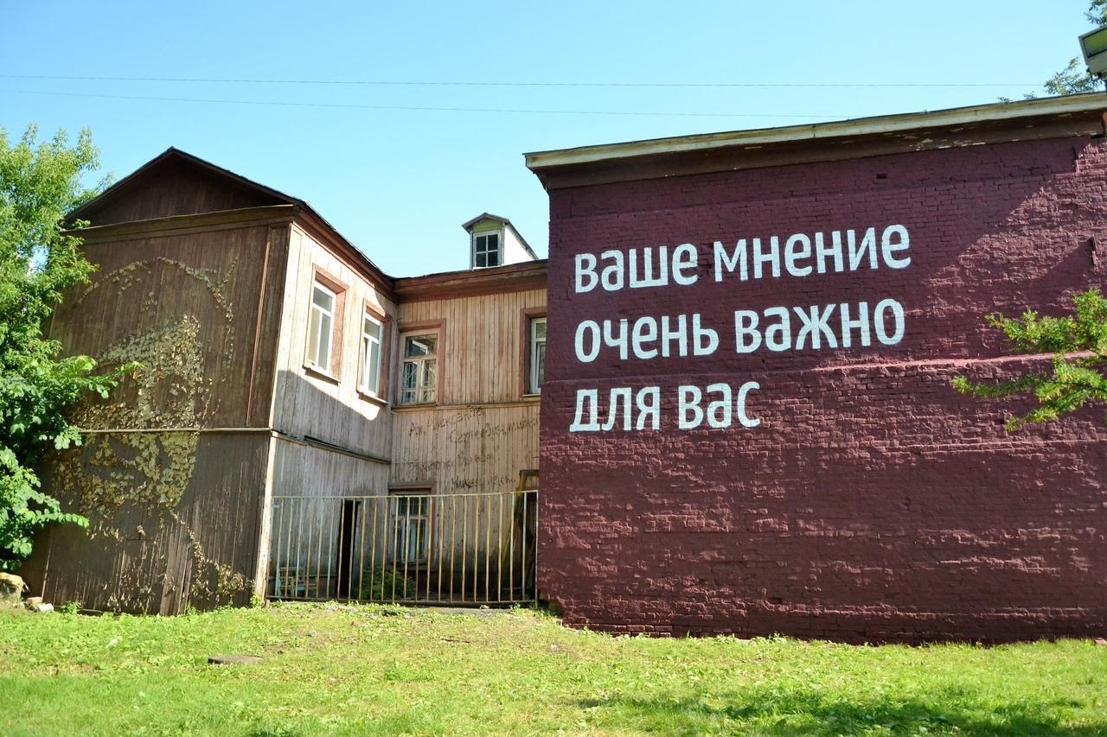

Slide 10
Инструменты поддержки для себя и окружающих.
Аффирмации
Плейлисты (классическая музыка)
30-40 мин. прогулки на улице
Фильмы, которые вас поддерживают
Дыхательные практики
Разговорные клубы/разные сообщества
Знакомьтесь с людьми (узнавать себя и коллег)
Меняйте обстановку
Меняйте круг общения
Меняйте локации
Разговаривайте

Slide 11
«Самый лучший способ подбодрить себя – это подбодрить кого-нибудь».
Марк Твен

Slide 12
Список используемой литературы
Гормоны счастья… -- Лоретта Бройнинг
Трудные чувства. Понять себя, простить других -- Кристофер Гермер
Искусство ясно мыслить -- Рольф Добелли

Slide 13
ВАШИ ВОПРОСЫ

Slide 14
ВОТ И ВСЁ
¯\_(ツ)_/¯

Slide 15
Моя почта для связи: d.v.dvoretsky@inbox.ru

Slide 16









Наши социальные сети

